Slide 1
Universidade Aberta do Brasil - UNASUS Universidade Federal de Pelotas - UFPel Especialização em Saúde da Família - Modalidade à Distância Turma 2 A
A prevenção do Câncer de Colo do útero e de mama na Unidade Básica de Saúde Dr. Felippe Cardoso, Rio de Janeiro-RJ: A importância da atuação de uma Equipe de Saúde da Família na Prevenção e Diagnóstico.
Autor: Lívia de Souza Câmara
Orientador: Everton Fantinel

Slide 2
Introdução
Este trabalho descreve o processo de planejamento e execução de uma intervenção aplicada a equipe Aparecida da unidade de saúde da Família Clínica Dr. Felippe Cardoso, Rio de Janeiro, RJ, que teve por objetivo a melhoria da atenção à mulher focando na qualificação das ações programáticas do rastreamento do câncer de colo uterino e de mama em mulheres de 25 a 64 anos e 50 a 69 anos, respectivamente.

Slide 3
Introdução
Uma das ações prioritárias na Estratégia de Saúde da Família baseia-se na prevenção do câncer de colo do útero (BRASIL, 2001) e de mama. De acordo com o Instituo Nacional do Câncer - INCA (2012) o câncer de colo do útero é o segundo câncer de maior incidência em mulheres em idade reprodutiva. Por ano são 4.800 vítimas fatais e apresenta 18.430 novos casos. As ações de prevenção através do rastreamento, com identificação precoce são cruciais e importantes para a reversão do quadro, reduzindo em 80% o risco de câncer (BRASIL, 2009).

Slide 4
Introdução
Em relação ao câncer de mama, no Brasil as taxas de mortalidade são elevadas, na maioria dos casos pelo diagnóstico realizado tardiamente. Os riscos crescem progressivamente após os 35 anos de idade. Em 2010, este câncer foi responsável por 12.852 mortes, sendo 147 em homens e 12.705 em mulheres (2010). Estimou-se para o ano de 2012, 52.680 casos novos (INCA, 2012).

Slide 5
Análise Situacional
Mudança no panorama da ESF desde 2008, após a mudança de gestão municipal;
Ampliação para o atendimento de mais de 2 milhões de usuários com as Clínicas da Família, com oferecimento de serviços tais como Raio X, ultrasssonografia e encaminhamentos Via SIS REG;
Abertura de 70 Clínicas da Família, 64 policlínicas, 148 hospitais gerais, 22 Centro de Apoio Psicossocial, 25 Unidades de Pronto Atendimento (UPAs) 107 Centro Municipal de Saúde (onde há também equipes de saúde da Família em atuação).

Slide 6
Análise Situacional
Problemas:
Descaracterização das ESF devido ao atendimento em massa da população com quadros agudos;
Aumento na quantidade de famílias atendidas suplantando o número preconizado;

Slide 7
Análise Situacional
Composição das equipes de saúde da família da USF Clínica da Família Dr. Felippe Cardoso:
A unidade de saúde da Família Clínica Dr. Felippe Cardoso é uma UBS urbana, composta por 13 equipes de saúde da família, compostas conforme o preconizado (1 médico, 1 enfermeiro, 1 técnico de enfermagem, 6 agentes comunitários de saúde, 1 equipe de saúde bucal para cada duas equipes de saúde da família).

Slide 8
Análise Situacional
Estrutura da unidade:
A sua estrutura é uma adaptação a um antigo prédio do IASERJ de 4 andares;
O bom espaço nos permite ter 2 consultórios por equipe, salas próprias para vacina, procedimentos e curativos, 2 auditórios, locais próprios para o polo da dengue, 2 consultórios dentários, 1 escovário, 2 refeitórios, o laboratório da Prefeitura, a sala de fisioterapia, 1 Sala da criança, da mulher, e teste do pezinho, além da Estação OTICS, as salas para a parte administrativa e a gerência, bem como a sala dos Agentes Comunitários de Saúde.;
Prontuário eletrônico;

Slide 9
Análise estratégica – Projeto de Intervenção
Uma das ações prioritárias da ESF é a preveñção do Câncer de colo do útero e de mama.
De acordo com o Instituo Nacional do Câncer - INCA (2012) o câncer de colo do útero é o segundo câncer de maior incidência em mulheres em idade reprodutiva. Por ano são 4.800 vítimas fatais e apresenta 18.430 novos casos. As ações de prevenção através do rastreamento, com identificação precoce são cruciais e importantes para a reversão do quadro, reduzindo em 80% o risco de câncer (BRASIL, 2009).

Slide 10
Análise estratégica – Projeto de Intervenção
Em relação ao câncer de mama, no Brasil as taxas de mortalidade são elevadas, na maioria dos casos pelo diagnóstico realizado tardiamente. Os riscos crescem progressivamente após os 35 anos de idade. Em 2010, este câncer foi responsável por 12.852 mortes, sendo 147 em homens e 12.705 em mulheres (2010). Estimou-se para o ano de 2012, 52.680 casos novos (INCA, 2012).

Slide 11
Análise estratégica – Projeto de Intervenção
Panorama da equipe: 986 mulheres cadastrada nessa na faixa etária de 25 a 64 anos de um total de 1851 de usuários do sexo feminino, representando 53,26% do quantitativo de mulheres cadastradas na equipe. A população entre 50 a 69 anos é de 410 mulheres.

Slide 12
Análise estratégica – Projeto de Intervenção
Alguns problemas encontrados;
Alto índice de absenteísmo: Em 2011 a unidade apenas atingiu 30% das mulheres de maior risco em todas as equipes. Na equipe de saúde da família que sofrerá intervenção, o total foi de 181 coletas.
Responsabilização do Enfermeiro: Toda a demanda em saúde da mulher é direcionada ao profissional enfermeiro.

Slide 13
Objetivos e metas:
Objetivo Geral
• Melhorar a qualidade da atenção à saúde da mulher das usuárias cadastradas na equipe Aparecida da unidade de saúde da Família Clínica Dr. Felippe Cardoso.

Slide 14
Objetivos:
Objetivo específico 1: Melhorar a adesão das mulheres à realização de exame citopatológico de colo uterino e mamografia
Objetivo específico 2: Melhorar a qualidade do atendimento às mulheres que realizam detecção precoce de câncer de colo de útero e câncer de mama na UBS
Objetivo específico 3: Realizar ações de promoção à saúde e prevenção de doenças nas famílias das mulheres cadastradas;

Slide 15
Metas
Relativas ao objetivo específico 1
1. Realizar busca ativa de 100% das mulheres de 25 a 64 anos com atraso na realização de exame de detecção precoce de câncer de colo uterino, conforme periodicidade recomendada.
2. Realizar busca ativa de 100% das mulheres de 50 a 69 anos com atraso na realização de exame de detecção precoce de câncer de mama, conforme periodicidade recomendada.

Slide 16
Metas
Relativas ao objetivo específico 2:
1. Capacitar 100% dos profissionais para a prevenção e detecção precoce dos cânceres de colo de útero e de mama de acordo com os protocolos adotados pela UBS.
2. Garantir a adoção de conduta terapêutica para exame de detecção precoce de câncer de colo uterino conforme fluxograma adotado pela UBS para 100% das mulheres de 25 a 64 anos
3. Garantir a adoção de conduta terapêutica para exame de detecção precoce de câncer de mama conforme fluxograma adotado pela UBS para 100% das mulheres de 50 a 69 anos.

Slide 17
Metas
4. Encaminhar para referência e contra-referência 100% das mulheres de 25 a 64 anos com exame de detecção precoce para câncer de colo uterino alterado, de acordo com o preconizado.
5. Encaminhar para referência e contra-referência 100% das mulheres de 50 a 69 anos com exame de detecção precoce para câncer de mama alterado, de acordo com o preconizado.

Slide 18
Metas
Relativas ao objetivo específico 3:
1. Orientar 100% das mulheres cadastradas para que incentivem as mulheres de sua família quanto à participação das ações de prevenção e detecção precoce dos cânceres de colo uterino e mama

Slide 19
Metodologia:
Trata-se de um estudo quantitativo descritivo-exploratório (RODRIGUES, 2007),
Para a realização do projeto em questão, optamos por seguir o Controle dos cânceres do colo do útero e da mama (2006), por ser uma obra de referência para os serviços de saúde.
Será elaborada uma ficha para registrar algumas informações essenciais como a data da realização dos últimos exames citopatológicos do colo uterino, exames clínicos de mamas e mamografias, quando aplicável, assim como os resultados destes exames.
Para coleta de dados, utilizamos a planilha pré-disponiblizada na pós-graduação;

Slide 20
Ações
Para a aplicação do objetivo 1: faremos um inquérito populacional, através dos agentes comunitários de saúde nas visitas domiciliares, com os seguintes questionamentos.
Já realizou preventivo;
Quando foi o seu último preventivo;
em qual local; qual foi o resultado;
e para avaliação do câncer de mama serão questionadas:
já fez mamografia;
já fez exame clinico das mamas;
há quanto tempo foi submetida a estes exames;

Slide 21
Ações
No objetivo 2 Pretende-se melhorar a qualidade da abordagem da prevenção do câncer de colo do útero e de mama. Para tanto, faz-se necessário a realização de cursos de capacitações dos profissionais de saúde que realizam a consulta em saúde da mulher.
Para o objetivo 3, será criada uma planilha por equipe com o nome da mulher, número de prontuário e espaço para o resultado, seu uso será obrigatório.
A partir do exposto no objetivo 4, a partir da planilha criada após o inquérito populacional, criamos critérios de classificação de risco por cor (verde, amarelo e vermelho), de acordo com a alteração apresentada, e assim 26 mapearemos adequadamente essas mulheres de maior risco. As mulheres com a classificação de risco em amarelo, e principalmente em vermelho, terão acesso mais ampliado.

Slide 22
Ações
Para contemplar os objetivos 5 e 6, pretende-se distribuir informativos em massa durante as visitas domiciliares dos agentes comunitários, ida das mulheres ao serviço, independente do motivo que se pretende. Durante as consultas individuais, deve-se tornar uma rotina, a conscientização da mulher sobre o objetivo da realização do preventivo, noções de risco e vulnerabilidade, sinais e sintomas das DST.

Slide 23
Ações
Conforme mencionado no objetivo 7, no que tange o alto índice de absenteísmo nas Unidades Básicas de Saúde, pretende-se como ação, fazer a busca ativa de todas as usuárias faltosas, afim de detectar o motivo da falta, adequando melhor o agendamento a sua necessidade, bem como, demonstra-la sobre a importância da realização de coleta de exame citopatológico periódica, afim de monitorar a condição de saúde, em relação ao câncer de colo do útero, bem como o exame clinico das mamas e a solicitação e realização de mamografia conforme condutas protocoladas. Uma das estratégias, baseia-se em grupos de saúde da mulher, abordando temas relacionados a prevenção de DST, prevenção do câncer do útero e de mama e coleta de exame citopatológico.

Slide 24
Indicadores:
Relativos ao objetivo específico 1: Melhorar a adesão das mulheres à realização de exame citopatológico de colo uterino e mamografia
Meta 1: Realizar busca ativa de 100% das mulheres de 25 a 64 anos com atraso na realização de exame de detecção precoce de câncer de colo uterino, conforme periodicidade recomendada
Indicador 1: Proporção de mulheres de 25 a 64 anos com atraso na realização de exame de detecção precoce de câncer de colo uterino, que receberam busca ativa
Numerador 1: Número de mulheres de 25 a 64 anos com atraso na realização de exame de detecção precoce de câncer de colo uterino, que receberam busca ativa
Denominador 1: Número de mulheres de 25 a 64 anos com atraso na realização de exame de detecção precoce de câncer de colo uterino

Slide 25
Indicadores:
Meta 2: Realizar busca ativa de 100% das mulheres de 50 a 69 anos com atraso na realização de exame de detecção precoce de câncer de mama, conforme periodicidade recomendada.
Indicador 2: Proporção de mulheres de 50 a 69 anos com atraso na realização de exame de detecção precoce de câncer de mama, que receberam busca ativa .
Numerador 2: Número de mulheres de 50 a 69 anos com atraso na realização de exame de detecção precoce de câncer de mama, que receberam busca ativa
Denominador 2: Número de mulheres de 50 a 69 anos com atraso na realização de exame de detecção precoce de câncer de mama

Slide 26
Indicadores:
Relativas ao objetivo específico 2: Melhorar a qualidade do atendimento às mulheres que realizam detecção precoce de câncer de colo de útero e câncer de mama na UBS
Meta 1: Capacitar 100% dos profissionais para a prevenção e detecção precoce dos cânceres de colo de útero e de mama de acordo com os protocolos adotados pela UBS
Indicador 1: Proporção de profissionais capacitados para a prevenção e detecção precoce dos cânceres de colo de útero e de mama de acordo com os protocolos adotados pela UBS
Numerador 1: Número de profissionais capacitados para a prevenção e detecção precoce dos cânceres de colo de útero e de mama de acordo com os protocolos adotados pela UBS
Denominador 1: Número de profissionais que trabalham na UBS

Slide 27
Indicadores:
Meta 2: Garantir a adoção de conduta terapêutica para exame de detecção precoce de câncer de colo uterino conforme fluxograma adotado pela UBS para 100% das mulheres de 25 a 64 anos .
Indicador 2: proporção de mulheres de 25 a 64 anos com conduta terapêutica para exame de detecção precoce de câncer de colo uterino de acordo com fluxograma preconizado .
Numerador 2: número de mulheres de 25 a 64 anos com conduta terapêutica para exame de detecção precoce de câncer de colo uterino de acordo com fluxograma preconizado .
Denominador 2: número de mulheres de 25 a 64 anos cadastradas.

Slide 28
Indicadores:
Meta 3: Garantir a adoção de conduta terapêutica para exame de detecção precoce de câncer de mama conforme fluxograma adotado pela UBS para 100% das mulheres de 50 a 69 anos .
Indicador 3: proporção de mulheres de 50 a 69 anos com conduta terapêutica para exame de detecção precoce de câncer de mama de acordo com fluxograma preconizado .
Numerador 3: número de mulheres de 50 a 69 anos com conduta terapêutica para exame de detecção precoce de câncer de mama de acordo com fluxograma preconizado .
Denominador 3: número de mulheres de 50 a 69 anos cadastradas.

Slide 29
Indicadores:
Meta 4: Encaminhar para referência e contra-referência 100% das mulheres de 25 a 64 anos com exame de detecção precoce para câncer de colo uterino alterado, de acordo com o preconizado .
Indicador 4: proporção de mulheres de 25 a 64 anos com encaminhamento de acordo com o preconizado .
Numerador 4: número de mulheres de 25 a 64 anos com encaminhamento de acordo com o preconizado .
Denominador 4: número de mulheres de 25 a 64 anos com exame de detecção precoce para câncer de colo uterino alterado e que necessitam de encaminhamento.

Slide 30
Indicadores:
Meta 5: Encaminhar para referência e contra-referência 100% das mulheres de 50 a 69 anos com exame de detecção precoce para câncer de mama alterado, de acordo com o preconizado.
Indicador 5: proporção de mulheres de 50 a 69 anos com encaminhamento de acordo com o preconizado .
Numerador 5: número de mulheres de 50 a 69 anos com encaminhamento de acordo com o preconizado .
Denominador 5: número de mulheres de 50 a 69 anos com exame de detecção precoce para câncer de mama alterado e que necessitam de encaminhamento.

Slide 31
Indicadores:
Relativas ao objetivo específico 3: Realizar ações de promoção à saúde e prevenção de doenças nas famílias das mulheres cadastradas
Meta 1: Orientar 100% das mulheres cadastradas para que incentivem as mulheres de sua família quanto à participação das ações de prevenção e detecção precoce dos cânceres de colo uterino e mama
Indicador 1: proporção de mulheres que foram orientadas a incentivar as mulheres de sua família quanto à participação das ações de prevenção e detecção precoce dos cânceres de colo uterino e mama
Numerador 1: número de mulheres que foram orientadas a incentivar as mulheres de sua família quanto à participação das ações de prevenção e detecção precoce dos cânceres de colo uterino e mama
Denominador 1: número total de mulheres cadastradas na ação programática de prevenção do câncer ginecológico

Slide 32
Indicadores:
Relativas ao objetivo específico 3: Realizar ações de promoção à saúde e prevenção de doenças nas famílias das mulheres cadastradas .
Meta 1: Orientar 100% das mulheres cadastradas para que incentivem as mulheres de sua família quanto à participação das ações de prevenção e detecção precoce dos cânceres de colo uterino e mama .
Indicador 1: proporção de mulheres que foram orientadas a incentivar as mulheres de sua família quanto à participação das ações de prevenção e detecção precoce dos cânceres de colo uterino e mama .
Numerador 1: número de mulheres que foram orientadas a incentivar as mulheres de sua família quanto à participação das ações de prevenção e detecção precoce dos cânceres de colo uterino e mama .
Denominador 1: número total de mulheres cadastradas na ação programática de prevenção do câncer ginecológico .

Slide 33
Resultados:
Câncer de colo do útero: 134 mulheres na faixa etária de 25 a 64 anos participaram da intervenção, representando um percentual de cerca de 15% do total de mulheres desta faixa etária, residentes na área de abrangência.

Slide 34
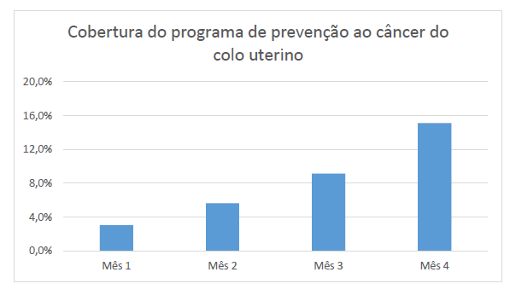
Cobertura do programa de prevenção ao câncer de colo uterino
Numerador: número de mulheres entre 25b e 64 residentes na área que frequentam o programa na UBS
Denominador: Número total de mulheres entre 25 e 64 anos residentes na área

Slide 35
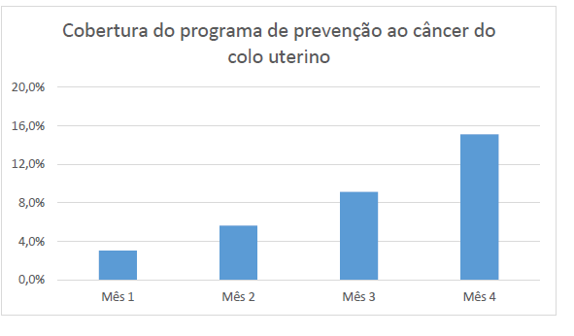
Proporção de mulheres entre 25 e 64 anos moradoras no território com exame citopatológico para câncer de colouterino em dia
Numerador: número de mulheres entre 25 e 64 anos moradoras no território com exame citopatológico para câncer de colo uterino em dia.
Denominador: Número total de mulheres entre 25 e 64 anos residentes no território que frequentam o programa na UBS

Slide 36
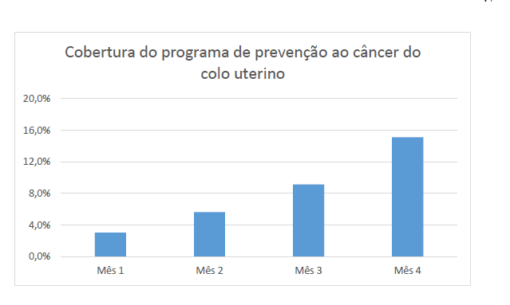
Proporção de mulheres entre 25 e 64 anos moradoras no território com exame citopatológico para câncer de colo uterino em dia
Numerador: número de mulheres entre 25 e 64 anos moradoras no território com exame citopatológico para câncer de colo uterino em dia.
Denominador: Número total de mulheres entre 25 e 64 anos residentes no território que frequentam o programa na UBS

Slide 37
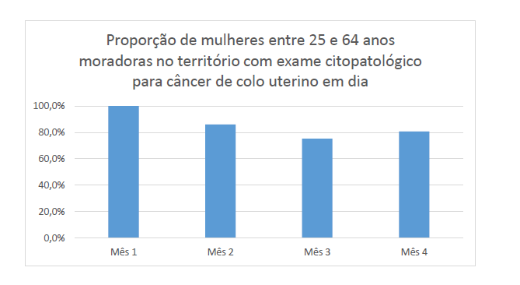
Proporção de mulheres entre 25 e 64 com registro do resultado do último CP na ficha-espelho ou prontuário
Numerador: número de mulheres entre 25 e 64 com registro do último CP na ficha-espelho ou prontuário
Denominador: Número total de mulheres residentes no território que frequentam o programa na UBS

Slide 38
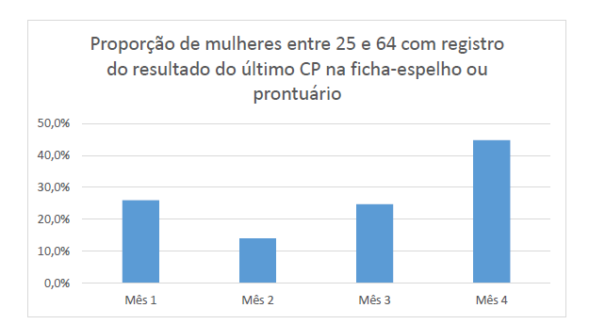
Proporção de mulheres com resultados de CP com amostras satisfatórias
Numerador: número de resultados de exames de CP com amostras satisfatórias
Denominador: Número total de mulheres com exame de CP em dia

Slide 39
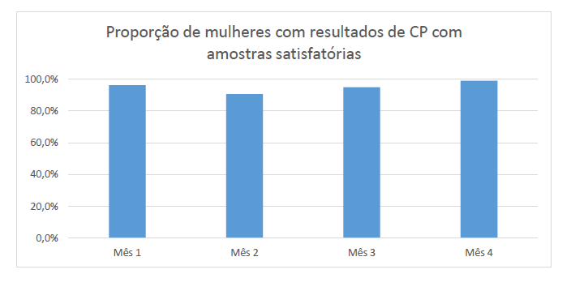
Proporção de mulheres com encaminhamento conforme fluxograma de resultados de CP do Ministério da Saúde de acordo com o protocolo
Numerador: número de mulheres com encaminhamento
Denominador: número de mulheres residentes no território que frequentam o programa na UBS que necessitaram de encaminhamento

Slide 40
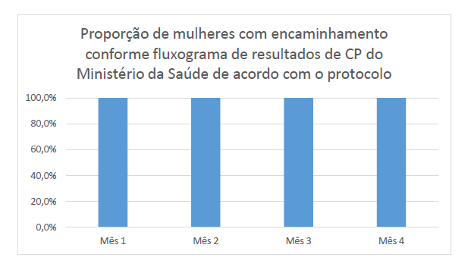
Proporção de mulheres na faixa etária com avaliação de risco para câncer de colo uterino
Numerador: Número de mulheres na faixa etária com avaliação de risco para câncer de colo uterino
Denominador: número de mulheres residentes no território que frequentam o programa na UBS

Slide 41
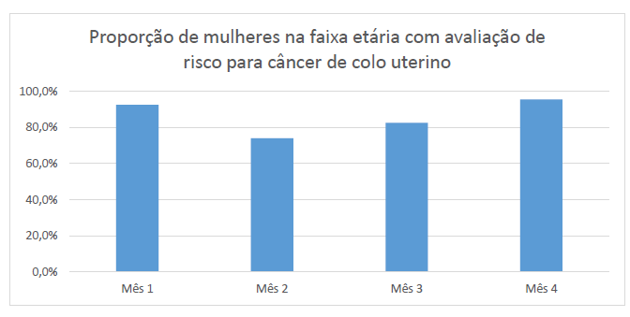
Proporção de mulheres entre 25 e 64 anos que receberam orientação sobre DST
Numerador: número de mulheres entre 25 e 64 anos que receberam orientação sobre DST
Denominador: Número total de mulheres residentes no território que frequentam o programa na UBS

Slide 42
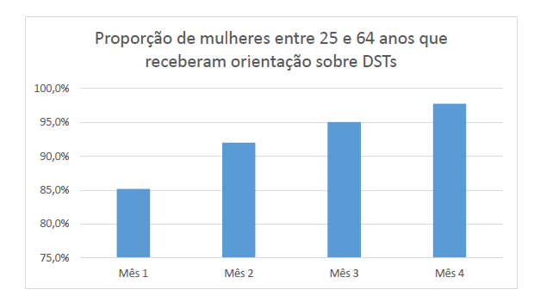
Proporção de mulheres entre 25 e 64 anos que receberam orientação sobre fatores de risco para câncer de colo
Numerador: número de mulheres entre 25 e 64 anos que receberam orientação sobre fatores de risco para câncer de colo
Denominador: Número total de mulheres residentes no território que frequentam o programa na UBS

Slide 43
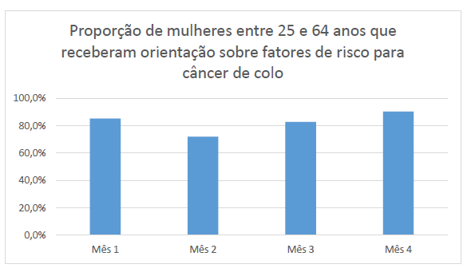
Proporção de mulheres entre 25 e 64 anos que receberam orientação sobre detecção precoce de CA de colo
Numerador: número de mulheres entre 25 e 64 anos que receberam orientação sobre detecção precoce de CA de colo
Denominador: Número total de mulheres residentes no território que frequentam o programa na UBS

Slide 44
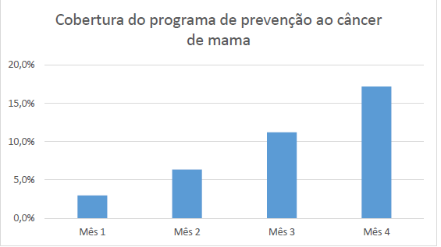
Cobertura do programa de prevenção ao CA de mama
Numerador: número de mulheres entre 50 e 69 residentes na área e acompanhadas na UBS para prevenção do câncer de mama
Denominador: Número total de mulheres entre 50 e 69 anos residentes na área

Slide 45
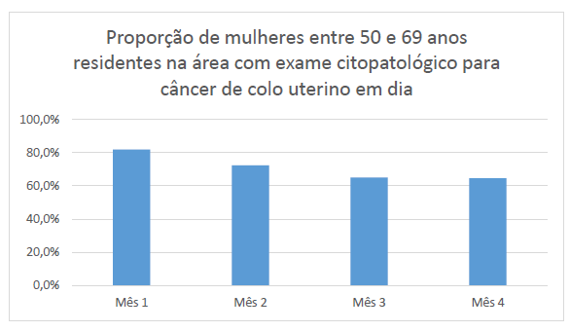
Proporção de mulheres entre 50 e 69 anos residentes na área com exame citopatológico para câncer de colo uterino em dia
Numerador: número de mulheres entre 50 e 69 anos residentes na área com exame citopatológico para câncer de colo uterino em dia.
Denominador: Número total de mulheres entre 50 e 69 anos residentes na área e acompanhadas na UBS

Slide 46
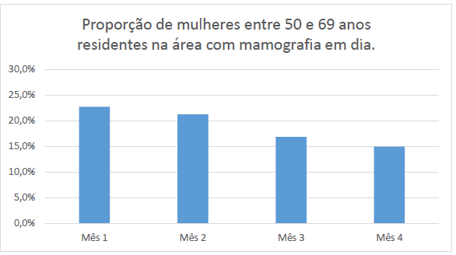
Proporção de mulheres entre 50 e 69 anos residentes na área com mamografia em dia.
Numerador: número de mulheres entre 50 e 69 anos residentes na área com mamografia em dia.
Denominador: número de mulheres entre 50 e 69 anos residentes na área e acompanhadas na UBS

Slide 47
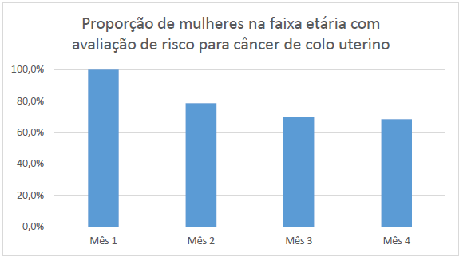
Proporção de mulheres na faixa etária com avaliação de risco para câncer de colo uterino
Numerador: Número de mulheres na faixa etária com avaliação de risco para câncer de colo uterino
Denominador: número de mulheres entre 50 e 69 anos residentes na área e acompanhadas na UBS

Slide 48
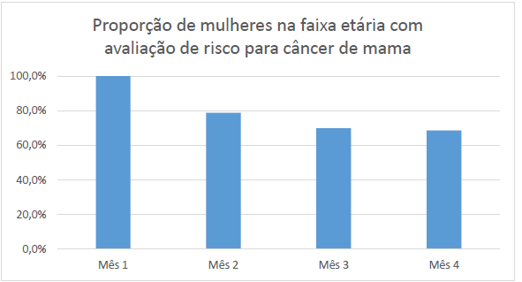
Proporção de mulheres na faixa etária com avaliação de risco para câncer de mama
Numerador: Número de mulheres na faixa etária com avaliação de risco para câncer de mama
Denominador: número de mulheres entre 50 e 69 anos residentes na área e acompanhadas na UBS

Slide 49
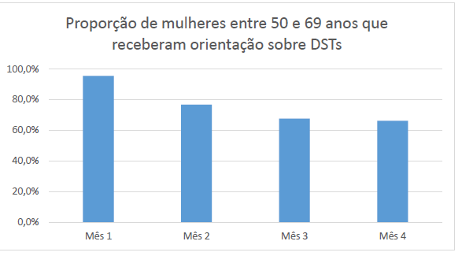
Proporção de mulheres entre 50 e 69 anos que receberam orientação sobre DST
Numerador: número de mulheres entre 50 e 69 anos que receberam orientação sobre DST
Denominador: número de mulheres entre 50 e 69 anos residentes na área e acompanhadas na UBS

Slide 50
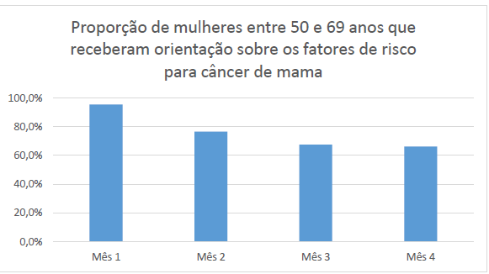
Proporção de mulheres entre 50 e 69 anos que receberam orientação sobre os fatores de risco para câncer de mama
Numerador: número de mulheres entre 50 e 69 anos que receberam orientação sobre fatores de risco para CA de mama
Denominador: número de mulheres entre 50 e 69 anos residentes na área e acompanhadas na UBS

Slide 51
Proporção de mulheres entre 50 e 69 anos que receberam orientação sobre rotinas para detecção precoce de CA de mama
Numerador: número de mulheres entre 50 e 69 anos que receberam orientação sobre detecção precoce de CA de mama
Denominador: número de mulheres entre 50 e 69 anos residentes na área e acompanhadas na UBS

Slide 52
Discussão:
Aumento da cobertura da prevenção do câncer de colo do útero;
Dificuldade no cumprimento das metas estabelecidas, principalmente relacionadas ao câncer de mama;
Melhoria na qualidade do atendimento, através da capacitação dos profisssionais;

Slide 53
Conclusão:
Faz-se necessária a avaliação constante em condutas relacionadas ao câncer de colo do útero e de mama;
Não basta sermos mecanicistas, precisamos constantemente traçar novas condutas, de acordo com a necessidade da população attendida;
Não basta um profissional apenas, necessitamos de toda uma equipe unida com o propósito de promover a saúde dos usuárias;

Slide 54
Obrigada!

